Slide 1
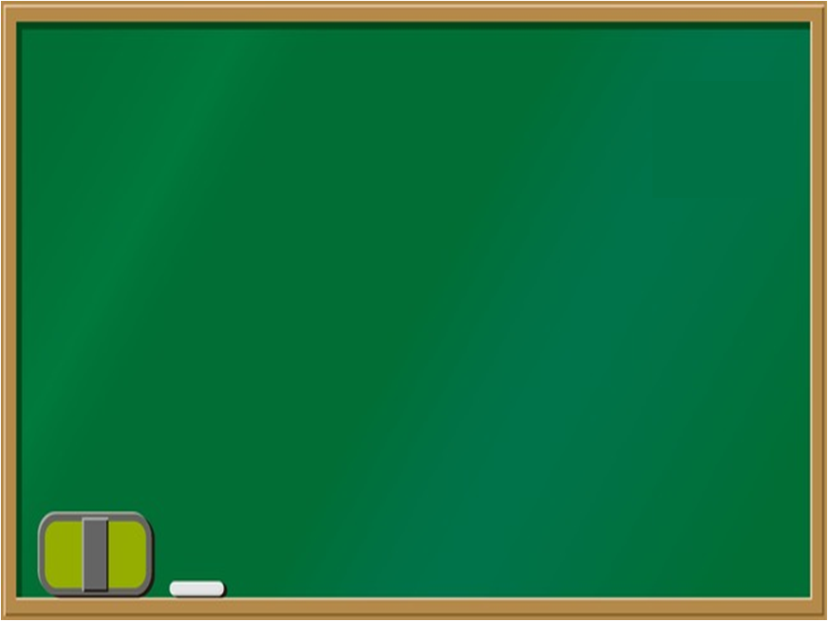
Ủy ban nhân dân thành phố Quy Nhơn
Trường Tiểu học Nguyễn Văn Cừ
CHÀO MỪNG QUÝ THẦY CÔ
VỀ DỰ GIỜ THĂM LỚP
Giáo viên : Nguyễn Thị Thanh Trà
Môn : Toán
Lớp : 3G

Slide 2
Khởi động
Trò chơi: Hộp quà bí mật
1
2

Slide 3
1. Đọc thuộc bảng nhân 9

Slide 4
2. Đọc thuộc bảng chia 9

Slide 5
Thứ ba ngày 15 tháng 10 năm 2024
Toán
Bài 13: Tìm thành phần trong phép nhân, phép chia (tiết 1)

Slide 6
3 ca đựng nước như nhau có tất cả 6l nước. Hỏi mỗi ca đựng mấy lít nước?
?
?
?
Số lít nước ở một ca lấy 3 lần được 6 l.
Số lít nước ở một ca là:
6 : 3 = 2 (l)
6 l
x 3 = 6
Muốn tìm một thừa số, ta lấy tích chia cho thừa số kia.
?
Thừa số
Thừa số
Tích

Slide 7
1. Tìm thừa số (theo mẫu).
Mẫu: x 5 = 35
?
x 4 = 28
x 3 = 12
6 x = 24
?
35 : 5 = 7
?
?

Slide 8
x 4 = 28
7
?
28 : 4 = 7
b) x 3 = 12
4
?
12 : 3 = 4
c) 6 x = 24
4
?
24 : 6 = 4

Slide 9
2. Số ?
Thừa số | 8 | ? | 5 | 7 | ?
Thừa số | 4 | 6 | ? | ? | 9
Tích | 32 | 18 | 30 | 21 | 36
8
3
4
4
6
3

Slide 10
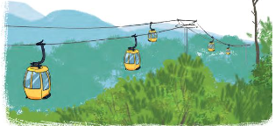
3. 5 ca-bin chở tất cả 30 người. Biết rằng số người ở mỗi ca-bin như nhau. Hỏi mỗi ca-bin chở bao nhiêu người?
Bài giải
Số người ở mỗi ca-bin là:
30 : 5 = 6 (người)
Đáp số: 6 người

Slide 11
Chủ điểm: EM LÀ MẦM NON CỦA ĐẢNG
Thứ năm ngày 15 tháng 10 năm 2024
Tìm thành phần trong phép nhân, phép chia (tiết 1)
Bài 1: Tìm thừa số (theo mẫu).
Bài 2: Số?
Bài 3:

Slide 12
1. Số ?
x 4 = 32
?
A. 8
B. 9
C. 7
D. 5

Slide 13
2. Số ?
9 x = 36
?
A. 4
B. 9
C. 6
D. 8

Slide 14
Muốn tìm một thừa số, ta làm thế nào?
Muốn tìm một thừa số, ta lấy tích chia cho thừa số kia.

Slide 15
Chủ điểm: EM LÀ MẦM NON CỦA ĐẢNG
Thứ năm ngày 15 tháng 10 năm 2024
Tìm thành phần trong phép nhân, phép chia (tiết 1)
Bài 1: Tìm thừa số (theo mẫu).
Bài 2: Số?
Bài 3:

Slide 16
CHÂN THÀNH CẢM ƠN QUÝ THẦY CÔ GIÁO

